Slide 1
Δομή Διακλάδωσης
ΦΥΛΛΟ ΕΡΓΑΣΙΑΣ A.7.M8
Notes:
[Sources]
- Πρότυπο παρουσίασης
[/Sources]

Slide 2

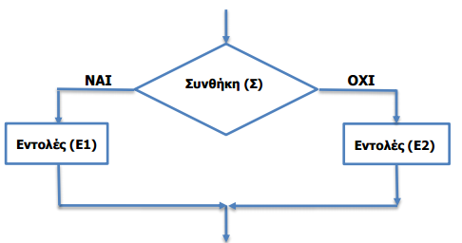
Στόχοι σημερινού μαθήματος
• Να σχηματίζουμε απλές συνθήκες
• Να χρησιμοποιούμε if και else
• Να αντιστοιχούμε λογικό διάγραμμα και κώδικα
• Να ελέγχουμε διαφορετικές διαδρομές
Να εισάγουμε στο Audacity ένα αρχείο ήχου που βρίσκεται αποθηκευμένο στον υπολογιστή
Να επιλέγουμε, να αντιγράφουμε, να επικολλούμε και να διαγράφουμε ένα κομμάτι από τον ήχο
Να εξάγουμε (export) τον ήχο σε mp3.
Λογικό διάγραμμα if-else
Notes:
[Sources]
- Βιβλίο θεωρίας, Ενότητα Α7
[/Sources]

Slide 3

Δομή διακλάδωσης
Μια συνθήκη μπορεί να είναι αληθής ή ψευδής.
Το πρόγραμμα επιλέγει διαφορετική ομάδα εντολών ανάλογα με το αποτέλεσμα.
εργαλείο για επεξεργασία ψηφιακού ήχου
λογισμικό ανοικτού κώδικα
επιτρέπει την εισαγωγή ήχων από αρχεία ή και μικρόφωνα
ποικίλα εργαλεία για την επεξεργασία ήχων, καθώς και ειδικά εφέ.
ένα έργο αποθηκεύεται ως έργο (project)
Λογικό διάγραμμα if-else
Notes:
[Sources]
- Βιβλίο θεωρίας, Ενότητα Α7
[/Sources]

Slide 4

Σχεσιακοί τελεστές
== ίσο
!= άνισο
> μεγαλύτερο
< μικρότερο
>= μεγαλύτερο ή ίσο
<= μικρότερο ή ίσο
Για σύγκριση χρησιμοποιούμε == και όχι =.
a == 2*b
x >= y
n < 0
Notes:
[Sources]
- Βιβλίο θεωρίας, Ενότητα Α7
[/Sources]

Slide 5


Σύνταξη if-else
Σιγή: σιγούμε ένα μέρος του ήχου, χωρίς όμως να αφαιρέσουμε τον χρόνο της διάρκειάς του.
Περικοπή: κρατούμε μόνο ένα μέρος του ήχου, αφαιρώντας (περικόπτωντας) όλο το υπόλοιπο κανάλι, χωρίς όμως να αφαιρέσουμε τον χρόνο της διάρκειάς του
Η άνω και κάτω τελεία ολοκληρώνει τη συνθήκη.
Οι εντολές κάθε κλάδου έχουν εσοχή. Η Python χρησιμοποιεί την εσοχή για να αναγνωρίζει τα όρια του κλάδου.
if a == 2*b:
print('Double')
else:
print('Not Double')
Notes:
[Sources]
- Βιβλίο θεωρίας, Ενότητα Α7
[/Sources]

Slide 6
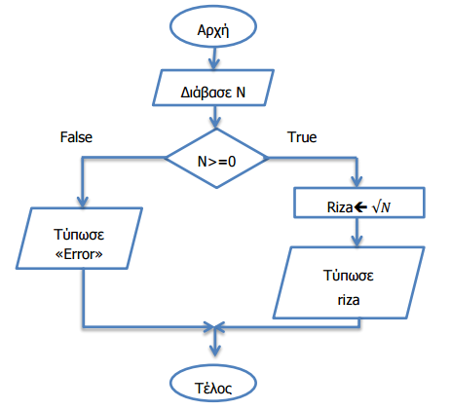
Έλεγχος εγκυρότητας
Πριν υπολογίσουμε τετραγωνική ρίζα ελέγχουμε αν ο αριθμός είναι μη αρνητικός.
Ο έλεγχος εμποδίζει έναν μη έγκυρο υπολογισμό.
εργαλείο για επεξεργασία ψηφιακού ήχου
λογισμικό ανοικτού κώδικα
επιτρέπει την εισαγωγή ήχων από αρχεία ή και μικρόφωνα
ποικίλα εργαλεία για την επεξεργασία ήχων, καθώς και ειδικά εφέ.
ένα έργο αποθηκεύεται ως έργο (project)
Διακλάδωση για τετραγωνική ρίζα
Notes:
[Sources]
- Βιβλίο θεωρίας, Ενότητα Α7
[/Sources]

Slide 7
Δοκιμές διαδρομών
Επιλέγουμε τιμές που ενεργοποιούν κάθε κλάδο.
Για συγκρίσεις ελέγχουμε μικρότερη, ίση και μεγαλύτερη τιμή. Για τη ρίζα ελέγχουμε αρνητικό, μηδέν και θετικό αριθμό.
Αρχείο -> Άνοιγμα
Αρχείο -> Νεό Έργο
Αρχείο -> Εισαγωγή -> Ήχος (συνδυάσουμε σε ένα έργο πολλά αρχεία ήχου)
Αρχείο -> Αποθήκευση Εργασίας
Αρχείο -> Εξαγωγή
Συνήθως, αποθηκεύουμε το αρχείο σε μορφή MP3 ή Ogg Vorbis, τα οποία αναπαράγονται από τις περισσότερες συσκευές αναπαραγωγής ήχου.
x=15, y=20
x=15, y=15
x=25, y=20
Notes:
[Sources]
- Βιβλίο θεωρίας, Ενότητα Α7
[/Sources]

Slide 8

Δραστηριότητες Εμπέδωσης
Φύλλο Εργασίας A.7.M8
Δραστηριότητες 1–3: Double/Not Double, μετατροπή λογικού διαγράμματος και τετραγωνική ρίζα.
Notes:
[Sources]
- Τετράδιο Εργασιών, A.7.M8
[/Sources]

Slide 9
Πρόσθετες δραστηριότητες
Φύλλο Εργασίας A.7.M8
Επιπρόσθετη: 4
Για το σπίτι: 5–6
Notes:
[Sources]
- Τετράδιο Εργασιών, A.7.M8
[/Sources]

